Slide 1


1. Mitä moraali on?
Ydinsisällöt

Slide 2

Peruskäsitteet
Moraali (lat. mores, tavat)
  Oikeaa ja väärää inhimillistä toimintaa sekä hyvää ja pahaa koskeva oppi tai käsitys
Etiikka (kr. ethos, tapa, luonne)
  Filosofian ala joka tutkii moraalia ja hyvää elämää

Slide 3

Mikä on oikein?
Tavat, laki ja moraali vastaavat kaikki kysymykseen, mikä on oikein.
  Niihin kaikkiin liittyy toimintaa ohjaavia sääntöjä.
  Niillä on kuitenkin myös eroja.

Slide 4
Tavat, lait ja moraali
Tavat: Minkälainen käyttäytyminen tekee ihmisten yhdessä elämisestä sujuvaa ja miellyttävää?
Lait: Mitkä säännöt ovat perustavia yhteiskunnan toiminnalle?
Moraali: Mitkä ovat tavoittelemisen arvoisia päämääriä ja hyväksyttyjä keinoja tavoitella niitä?

Slide 5
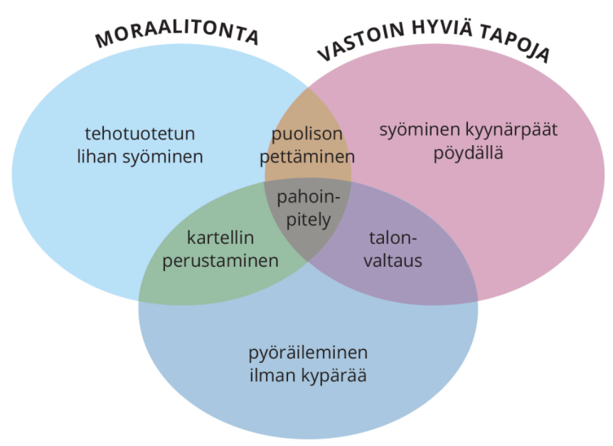
LAITONTA

Slide 6
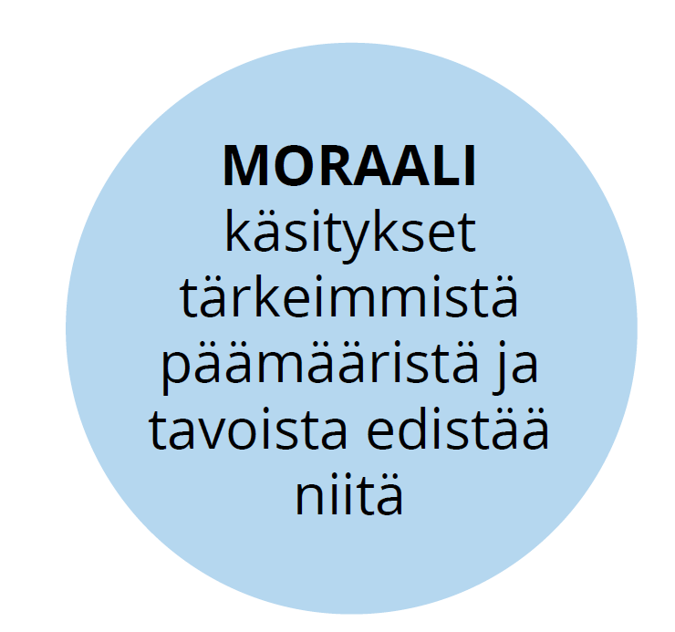
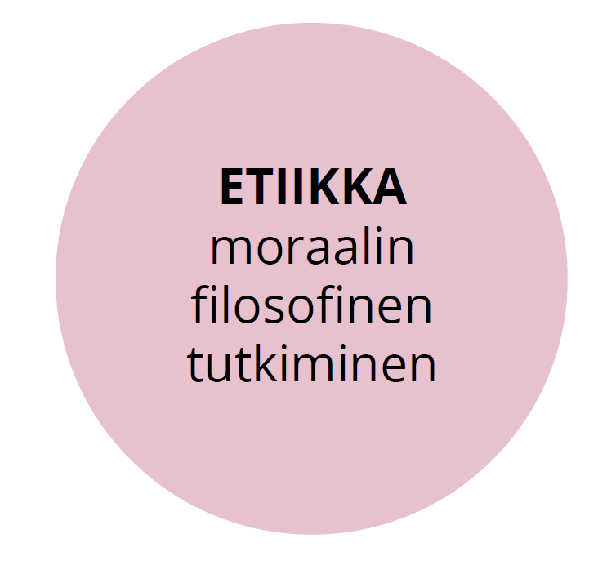

Slide 7

Taito: Moraalin näkökulman etsiminen
Usein tapojen, lakien ja moraalin näkökulmat osuvat yksiin.
Toisinaan moraalin näkökulma silti eroaa tavoista ja laeista.
Esimerkiksi ihmisoikeustaistelussa on usein rikottu oman aikansa tapoja ja lakeja moraalisista syistä.

Slide 8
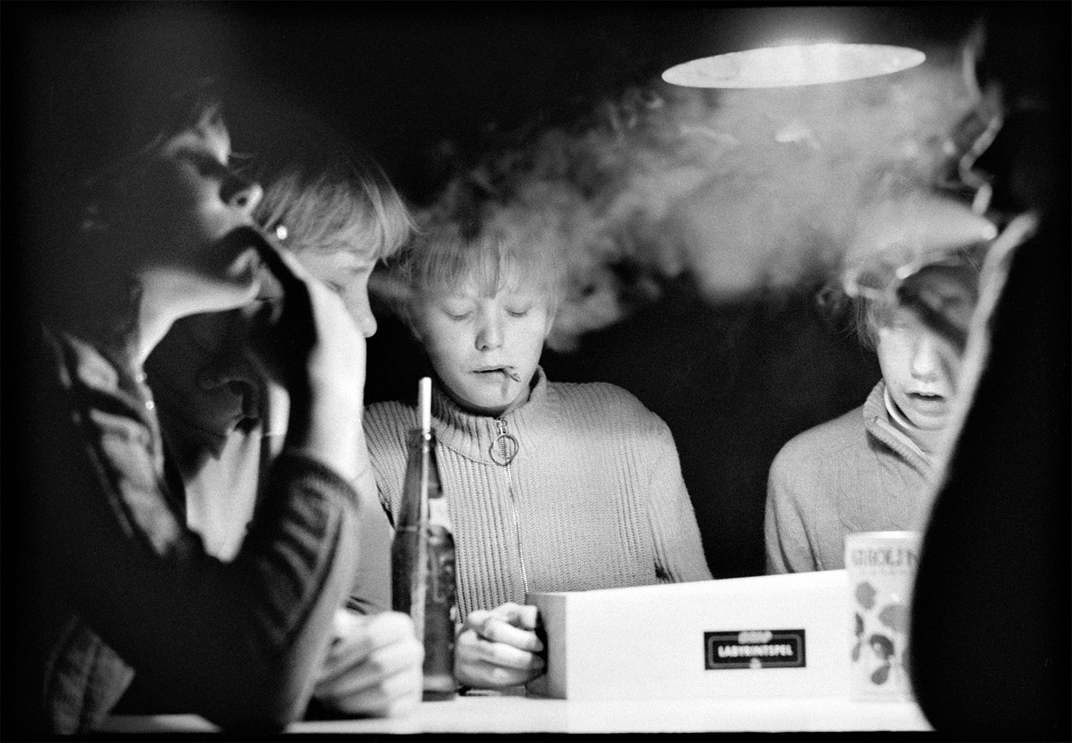
Säännöt muuttuvat
Lainsäädäntöä uudistetaan vastaamaan muuttuneita olosuhteita.
Käytössäännöt muuttuvat, kun käsitys huomaavaisuudesta ja kohteliaisuudesta muuttuu.
Moraalisäännöt muuttuvat, kun käsitys siitä, mikä on hyvää, mikä vahingollista, muuttuu.

Slide 9
Tiivistelmä luvun pääasioista
Erilaiset säännöt ohjaavat ihmisten käyttäytymistä ja toimintaa.
  Lait ovat eduskunnan vahvistamia yhteiskunnan toimintaan vaikuttavia sääntöjä.
  Käyttäytymissäännöt ohjaavat ihmisten välistä kanssakäymistä.
  Moraalinormit suojelevat yhteisön tärkeimpiä arvoja.

